Slide 1
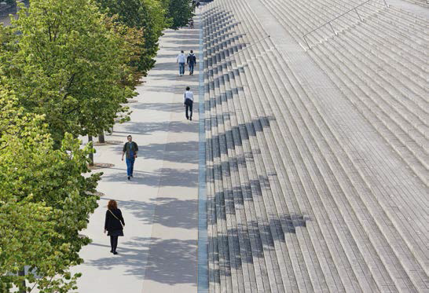
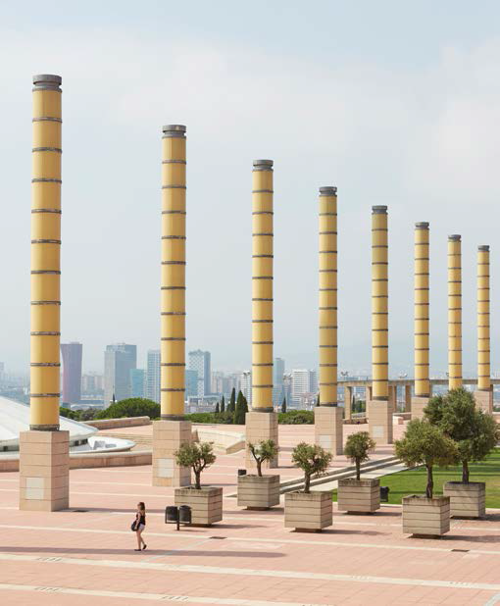
www.pwc.es
Implicaciones para la economía española
Mª Luz Castilla, Coordinadora del Grupo Español de Crecimiento Verde, Socio de PwC

Slide 2
La magnitud del reto de los 2ºC

Slide 3
Escenarios de mitigación para España: BaU
Crecimiento de emisiones (vs 1990) entre +72% y +83% si no se ponen en marcha más actuaciones que las ya implantadas

Slide 4
Escenarios de mitigación para España: Apuesta
Decrecimiento de emisiones entre
-7 y -17% si se apuesta por la innovación y el desarrollo tecnológico
Notes:
.

Slide 5
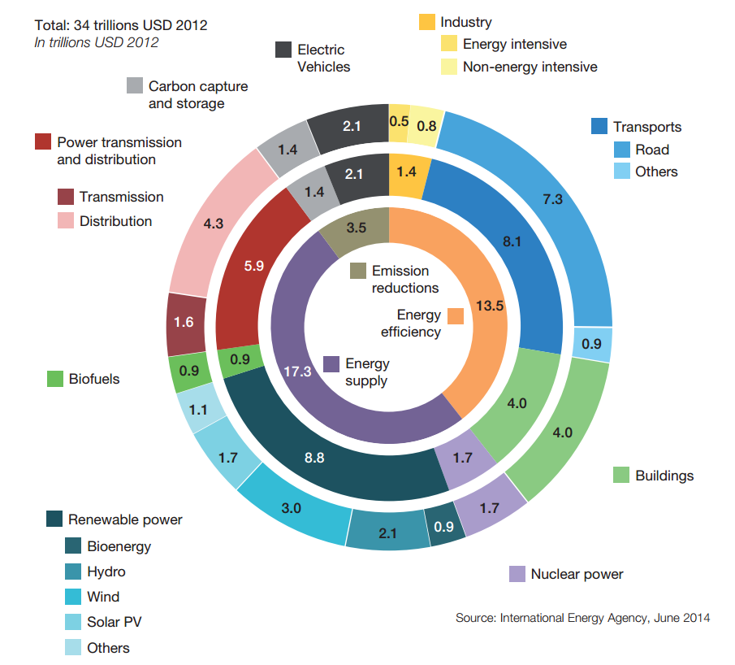
Inversión global hacia una economía baja en carbono
Global investments needed in low-carbon technologies according to the IEA’s 450 scenario
34 trillones USD 2012
(2014-2035)

Slide 6
Oportunidades de Crecimiento Verde
Descarbonización del sistema eléctrico español
Más renovables: 40%
Transporte
Biocombustibles
Tpte. ferroviario
Vehículo eléctrico
Turismo
Patrimonio biológico
Agricultura ecológica
5% de la superficie
agrícola
Eficiencia energética
-Vehículo eléctrico
-Rehabilitación edificios
-Edificios cero emisiones
30%

Slide 7
Recomendaciones
Reconocer el potencial. Apostar por políticas
Marco regulatorio estable, sin trabas, coordinado
Promover la investigación y la innovación
Mecanismos de financiación y fiscalidad
Incentivar colaboración público-privada
Sensibilización
Medición, reducción y transparencia

Slide 8
www.pwc.es mariluz.castilla@es.pwc.com
© 2015 PricewaterhouseCoopers, S.L. Todos los derechos reservados. "PwC" se refiere a PricewaterhouseCoopers, S.L, firma miembro de PricewaterhouseCoopers International Limited; cada una de las cuales es una entidad legal separada e independiente.
Notes:
Closing slide PricewaterhouseCoopers, S.L.

